Slide 1
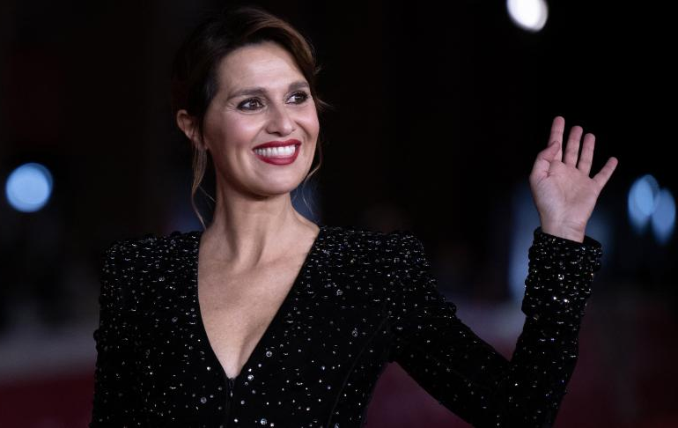
Paola Cortellesi

Slide 2
Vie personnelle
Née le 24 novembre 1973 à Rome
A épousé le réalisateur Riccardo Milani
le 1er octobre 2011.
Le couple a une fille, Laura, née le 24 janvier 2013

Slide 3
De multiples talents
Actrice,
Réalisatrice,
Scénariste et productrice italienne.
Elle a joué dans une vingtaine de films ainsi que dans de nombreuses émissions de théâtre, de télévision et de radio.

Slide 4
Les débuts, les études
Elle a fait ses débuts dans le monde du spectacle à l'âge de 13 ans, en tant que chanteuse de Cacao meravigliao , le jingle de la populaire émission de télévision de la Rai, Indietro tutta !
À 19 ans, elle commence à étudier le métier d'actrice au "Teatro Blu" de Rome (la même école de théâtre qu'ont fréquentée Kim Rossi Stuart , Gianmarco Tognazzi , Claudia Gerini , Stefania Rocca et Claudio Santamaria , entre autres).

Slide 5
Télévision
Elle a commencé sa carrière à la télévision avec l'émission Macao , présentée par Alba Parietti , mais a finalement atteint une popularité nationale en tant qu'actrice comique dans l'émission télévisée Mai dire Gol du Gialappa's Band (2000), qui a notamment montré ses talents de parodiatrice de personnages célèbres.
Un genre dans lequel elle a rassemblé certaines de ses performances les plus appréciées (la dernière en date étant sa parodie de la maire de Milan : Letizia Moratti dans l'édition 2010-2011 de la populaire émission télévisée Zelig ).

Slide 6
Au cinéma
Appréciés dans des comédies et des films comiques,
dont un rôle principal dans :
Tu la conosci Claudia ? , une production très populaire mettant en vedette le trio comique Aldo, Giovanni & Giacomo .
En 2008, elle est nominée pour le prix David di Donatello de la meilleure actrice dans un second rôle pour son rôle dans le film Piano, solo de Riccardo Milani.
En 2011, elle a remporté le David di Donatello de la meilleure actrice pour son rôle principal dans Escort in Love

Slide 7
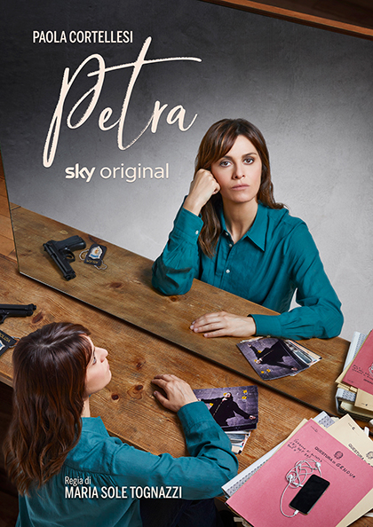
Le genre policier
En 2019
elle est l’actrice de Petra
pour la série policière italienne en quatre parties.

Slide 8
La chanson
En tant que chanteuse , Paola Cortellesi a été décrite comme
« l'une des meilleures voix italiennes »
Elle a coopérée avec plusieurs musiciens italiens notables, dont
Elio e le Storie Tese , Renato Zero , Claudio Baglioni , Frankie Hi-NRG MC , et Neri per Caso .

Slide 9
Le Théâtre
L'une de ses représentations théâtrales les plus appréciées a été Gli ultimi saranno gli ultimi (« Le dernier sera le dernier ») de Massimiliano Bruno ,
La pièce a été joué 189 fois de 2005 à 2007 dans plus de 50 théâtres et pour lequel Paola Cortellesi a récolté de nombreux prix.

Slide 10
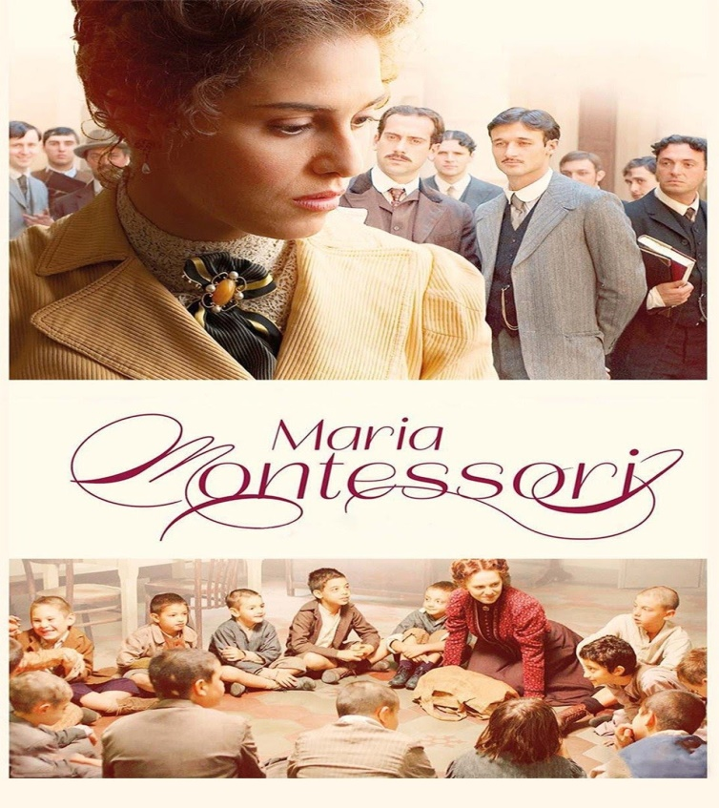
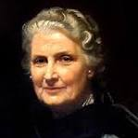
https://tv.apple.com/fr/movie/maria-montessori/umc.cmc.7fammlhwnhgqf0m56r054d7pp
En 2007, elle interprète le rôle de Maria Montessori
dans le téléfilm italien Maria Montessori : Une vie au service des enfants.
Maria Montessori
Née le 31 août 1870 à Chiaravalle en Italie
Elle décède le 6 mai 1952 à Noordwijk – Pays bas

Slide 11
https://www.dailymotion.com/video/x8vm548
En 2023 elle fait ses débuts en tant que réalisatrice avec le film
Il reste encore demain
dans lequel elle interprète aussi le rôle principal.
Le film sort le 26 octobre 2023 au Festival international du film de Rome et dans les salles en Italie.
Il fait 3 millions d’entrées en quatre semaines, et constitue un véritable fait de société en Italie : il suscite des passions et débats, certaines municipalités décident d'envoyer les élèves des collèges et lycées le voir en salle

Slide 12
Interview de Paola après la sortie du film
4mn 30
https://www.dailymotion.com/video/x8vm548

Slide 13
Récompenses
David di Donatello 2011
Pour la meilleure actrice dans Nessuno mi può giudicare
Ciak d'oro 2011
Pour la révélation de l'année
Prix Flaiano 2014
Prix d'interprétation féminine pour Sotto una buona stella

